Slide 1
Естественно-научная грамотность обучающихся как требование обновленного ФГОС ООО к образовательным результатам
Горбатова Ольга Николаевна, кандидат педагогических наук, заведующий кафедрой естественно-научного образования КАУ ДПО «АИРО имени А.М. Топорова», руководитель отделения по естественнонаучным дисциплинам краевого УМО

Slide 2
Функциональная грамотность – это способность человека использовать приобретаемые в течение жизни знания для решения широкого диапазона жизненных задач в различных сферах человеческой деятельности, общения и социальных отношений (А. А. Леонтьев). Функциональная грамотность является ситуативной характеристикой личности.
Состав функциональной грамотности:

Slide 3
всегда ниже
Данные по РФ

Slide 5
Критерии отнесения к школе с НОР
- ВПР (математика, 5 класс)
- ВПР (математика, 6 класс)
- ВПР (русский язык, 5 класс)
- ВПР (русский язык, 6 класс)
- ОГЭ (математика)
- ОГЭ (русский язык)
- ЕГЭ (математика база)
- ЕГЭ (математика профиль)
- ЕГЭ (русский язык)
математическая и читательская грамотность
1. ОО, в которых не менее чем по двум оценочным процедурам в предыдущем учебном году были зафиксированы низкие результаты. 2. ОО, в которых хотя бы по одной оценочной процедуре в каждом из двух предыдущих учебных годов были зафиксированы низкие результаты. Под «низкими результатами» понимаются результаты оценочной процедуры, при которых не менее 30% от общего числа участников оценочной процедуры получили отметку «2» (ВПР) или не преодолели минимальный порог, предусмотренный спецификацией соответствующей оценочной процедуры (ОГЭ, ЕГЭ).

Slide 6
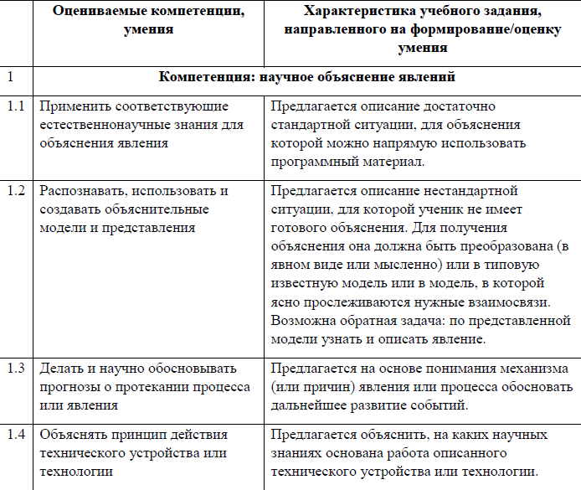
Влияет ли ЕНГ на образовательные результаты обучающихся?
Естественно-научная грамотность
Институт стратегии развития образования

Slide 7
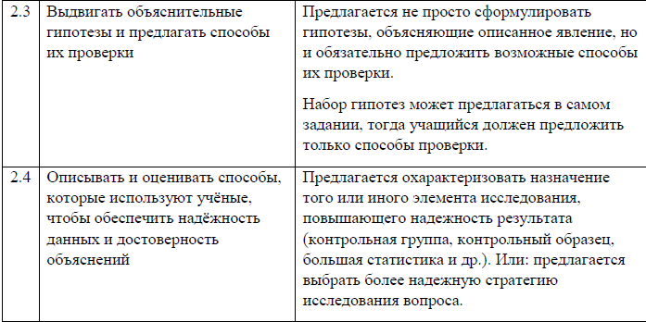
Естественно-научная грамотность

Slide 8
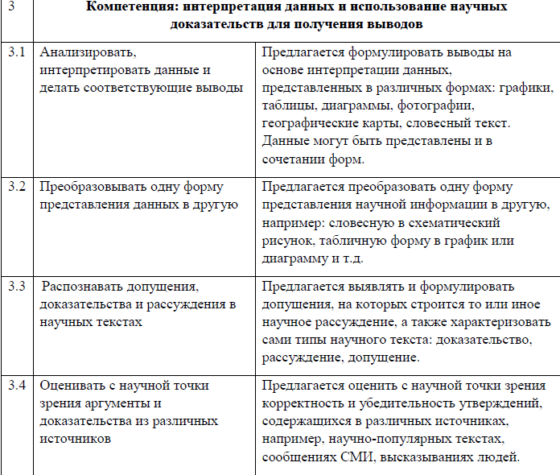
Естественно-научная грамотность
Общими для ЕНГ и МГ являются умения анализировать, оценивать данные, утверждения и доказательства в разнообразных формах представления,
делать научно обоснованные выводы и др.

Slide 9
Методологическое знание - основа естественно-научной грамотности
Научное знание:
содержательное (относится к следующим содержательным областям: «Физические системы», «Живые системы» и «Науки о Земле и Вселенной»);
процедурное (знание методов, используемых для получения научного знания, а также знание стандартных исследовательских процедур).
Методологическое знание – это знание универсальных способов учебно-познавательной деятельности, принципов и методов научного познания, закономерностей его развития, организации и оформления научного исследования, ценностей и норм науки.
В процессе формирования естественно-научной грамотности (когда одним из основных видов деятельности школьников становится учебно-исследовательская) обучающиеся получают возможность освоить:
конкретно-научную методологию,
методологическое знание, объединяющее естественно-научные предметы,
а также
выйти на уровень философской и общенаучной методологии («методологический инвариант»).
Вывод: формирование естественно-научной грамотности требует не только организации работы школьников со специальными заданиями, но и привлечения их к учебно-исследовательской деятельности

Slide 10
Главное средство формирования функциональной / естественно-научной грамотности школьников – задания особого типа
!
Способы формирования ФГ /ЕНГ:
- решение задач
- учебно-исследовательская деятельность

Slide 11
Как найти инструктивные материалы?
https://edsoo.ru/metodicheskie-seminary/ms-funkczionalnaya-gramotnost/
Сайт ЕДСОО. Вкладка «Функциональная грамотность»
Для ознакомления с особенностями проведения работы по функциональной грамотности на портале РЭШ подготовлена специальная видео-инструкция (инструктивные материалы по работе на платформе РЭШ).
Просмотр с остановками!

Slide 12
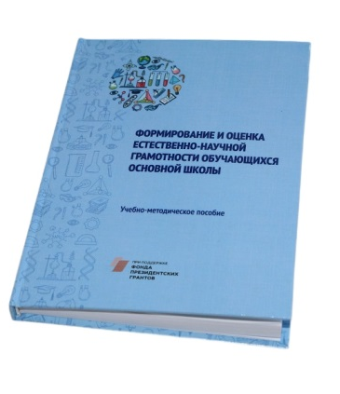
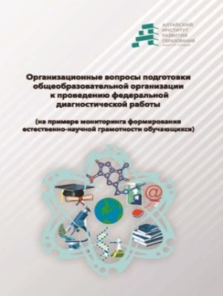
Кафедра естественно-научного образования в 2023 г. подготовила:
Организационные вопросы подготовки общеобразовательной организации к проведению федеральной диагностической работы (на примере мониторинга формирования естественно-научной грамотности обучающихся). Учебно-методическое пособие / О.Н. Горбатова. – Барнаул : КАУ ДПО «АИРО имени А.М. Топорова», 2023 г. – 66 с.
Формирование и оценка естественно-научной грамотности обучающихся основной школы: учебно-методическое пособие / О.Н. Горбатова, А.А. Шорина, И.Н. Стукалова, Н.А. Ликарь, С.В. Панкратова. – Барнаул: КАУ ДПО «АИРО имени А.М. Топорова», 2023. – 134 с.
https://iro22.ru/centr-obrazovanija-cifrovogo-i-gumanitarnogo-profilej-tochka-rosta/sobytija-i-meroprijatija/ - записи наших вебинаров на странице
1 | Диагностика профессиональных (методических) компетенций учителей химии, биологии и физики, использующих в образовательном процессе оборудование, поступившее в центры «Точка роста» | печатная | Бизнес. Образование. Право. – 2023. – № 1 (62). – С. 48-53. | ВАК | Стукалова И.Н., Шорина А.А.
2 | К вопросу о формировании естественно-научной грамотности школьников (опыт анализа результатов диагностических работ) | печатная | Мир науки, культуры, образования. – 2023. - № 6. – С. 202-205. | ВАК
3 | Формирование естественно-0научной грамотности школьников при обучении географии (статья) | печатная | Непрерывное образование. 2023. № 1 (39). С. 4–7. | РИНЦ

Slide 13
Для чего осуществляется мониторинг формирования функциональной грамотности обучающихся?
Cуществуют ли этапы при проведении мониторинга формирования функциональной грамотности обучающихся?
В какие сроки были проведены стартовая и итоговая диагностические работы весной 2023 г. в Алтайском крае?
Как узнать, является ли школа участником ФДР в рамках мониторинга формирования функциональной грамотности обучающихся?
Какие сведения подает школа в ИСРО РАО на этапе стартовой диагностики?
Кто осуществляет информационное сопровождение при подготовке к проведению ФДР?

Slide 14
Установлено, что уровень функциональной грамотности школьника зависит от уровня функциональной грамотности учителя, его обучающего
Риск «Недостаточная предметная и методическая компетентность педагогических работников»
Проведена диагностика профессиональных компетенций учителей химии, биологии и физики, использующих в образовательном процессе оборудование, поступившее в центры «Точка роста-2022» (22.11.2023). 252 чел.
Наибольшее затруднение у всех учителей вызвало задание на естественно-научную грамотность.
В апреле 2024 года все учителя Алтайского края получат возможность в течение месяца пройти оценку профессиональных компетенций и получить проект индивидуального образовательного маршрута
Курсы повышения квалификации
Формирование естественно-научной грамотности школьников на уроках географии посредством использования цифрового оборудования центра образования «Точка роста»
Формирование функциональной грамотности обучающихся средствами учебного предмета (биология, химия, физика, география)

